Slide 1
La Tunisie
Jaweher Bouziri

Slide 2
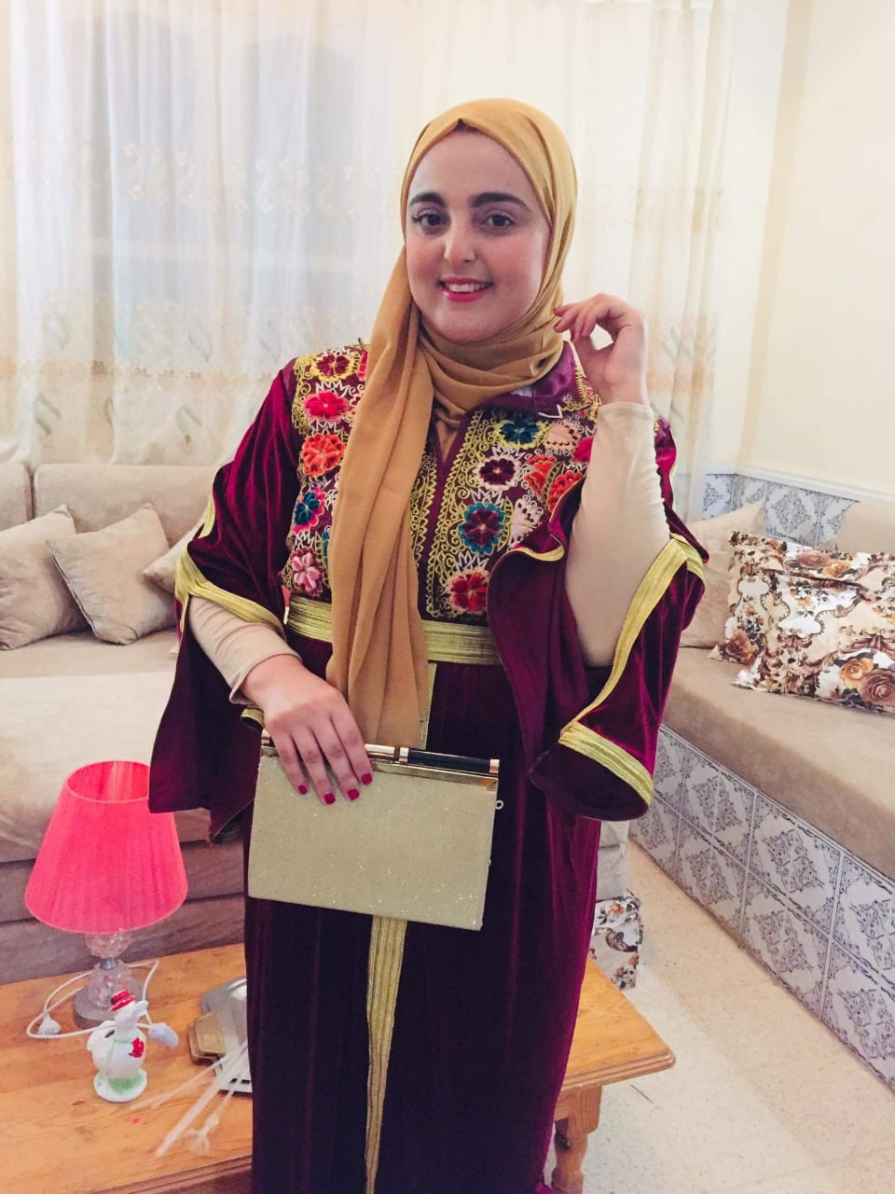
A propos de moi
Je m’appelle Jaweher Bouziri . J’ai 22 ans . Je suis tunisienne de Djerba . Je suis une nouvelle diplômée . En fait, je suis passionnée par la langue française . l'enseignement est mon métier de rêve et mon objectif . C'est pour cela j'ai choisi postuler pour ce poste d'auxiliaire de la langue française . De plus , je voudrais appliquer ce que j'ai appris au cours de mon cursus scolaire et universitaire . En outre , je voudrais faire une expérience professionnelle à l'étranger .
J'ai l'esprit d'équipe qui va m'aider essentiellement à bien gérer ce poste puisque la mission de l'assistant se fait sous la direction d'un professeur principal du département de français . De plus , en référant à mes cours de didactique , je suis pour la méthode directe de l'enseignement c'est à dire j'apprécies que le cours soit intéressant et qu'il ait interaction active entre l'enseignant et l'apprenant . Donc je suis en train d'appliquer ça . En tant qu'auxiliaire de conversation , je vais être proche à mes élèves . Je vais ainsi créer un milieu de confiance et après une bonne expérience dans les associations et les clubs de l'enfance et après des formations en développement psychologique de l'enfant , je suis prête de bien gérer une classe des élèves de différentes personnalités , de différents caractères et niveaux .

Slide 3
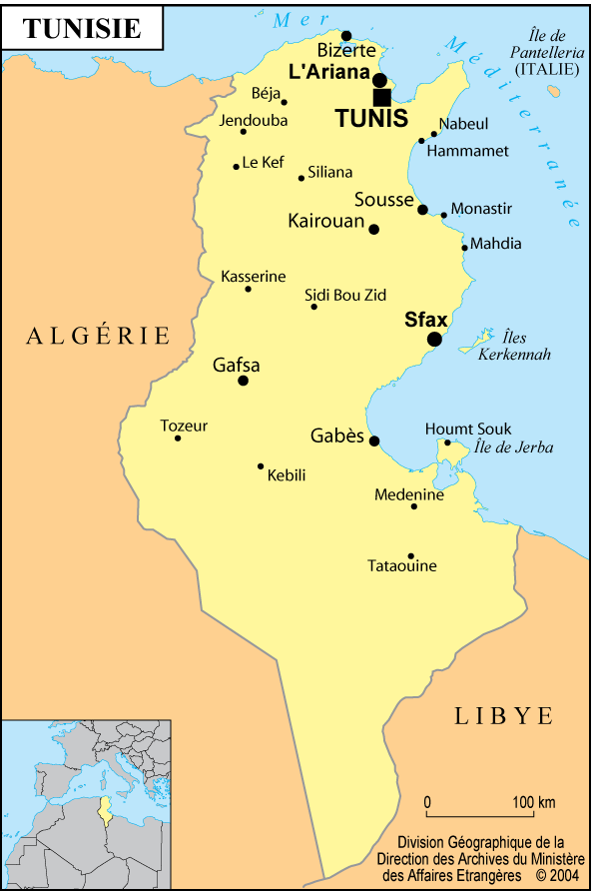
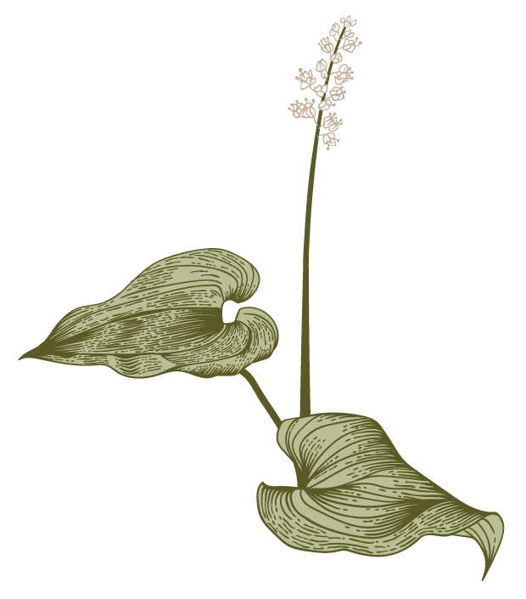
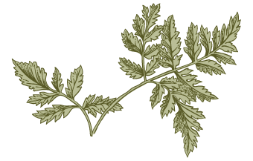
La Tunisie est un pays d'Afrique du Nord appartenant au Maghreb. Elle est bordée au nord et à l'est par la mer Méditerranée. Sa frontière ouest s'ouvre sur l'Algérie (965 km) et sa frontière sud-est sur la Libye (459 km). Son nom est dérivé de celui de sa capitale, Tunis, située dans le nord du pays

Slide 5
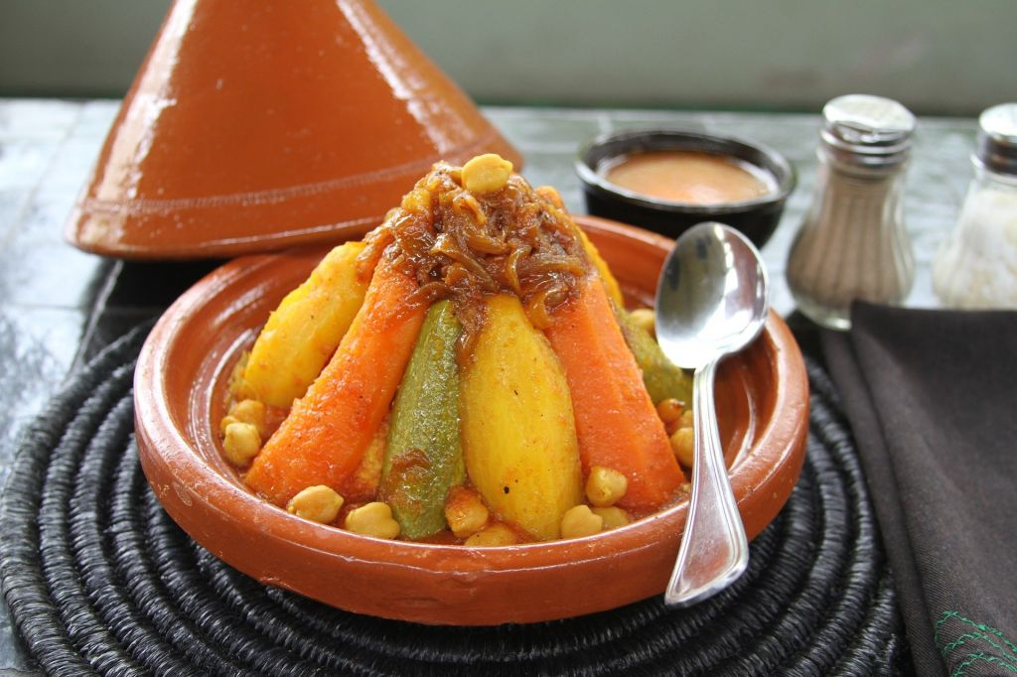
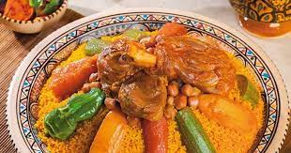
les plats traditionnels de la Tunisie Le couscous D'origine berbère, on le retrouve dans l'ensemble du Maghreb. Il se compose de semoule de blé, de légumes, d'épices et de viande, le plus souvent de l'agneau. En Tunisie, il est considéré comme le plat national.

Slide 6
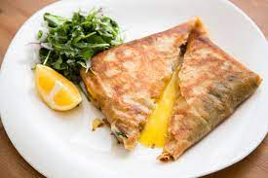
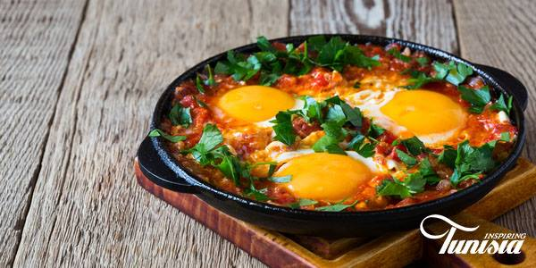
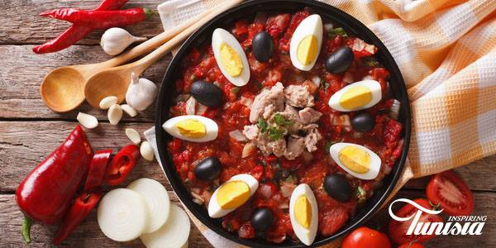
. La brik Cette entrée est l’une des plus populaires du pays. Elle ressemble à une crêpe pliée en triangle farcie et frite. La garniture est composée d’un œuf mollet, de thon, de persil, d’oignons et d’une purée de pommes de terre. Suivant l’endroit où vous vous trouvez, vous pourrez choisir diverses garnitures.
La chakchouka
Ce plat populaire de Tunisie est fait à base de tomates, d’oignons, d’ails, d’épices, de poivrons ou de courgettes, de pommes de terre et d’œufs mollets. Une variante à base de merguez existe pour les amateurs de viande
La salade Méchouia
C’est LA salade Tunisienne ! Cette recette est un peu longue à préparer car elle nécessite de nombreux légumes grillés, pelés et coupés en petits morceaux. Le tout est assaisonné d’ail, de coriandre et de carvi puis arrosé d’un mélange fait à base d’huile d’olive, de jus de citron et d’harissa. Au-dessus, le chef ajoutera du thon à l’huile d’olive, des œufs en tranches et selon votre préférence, vous pourrez ajouter de câpres ou des olives.

Slide 7
L’ile de Djerba
Djerba est l'île de la douceur : douceur des paysages et de l'horizon bas, douceur du climat et des plages de sable blanc, douceur de l'architecture traditionnelle, des toits en cubes et en coupoles immaculées. Tenue de traditions millénaires, l'île de Djerba est un hymne à la douceur de vivre.

Slide 8
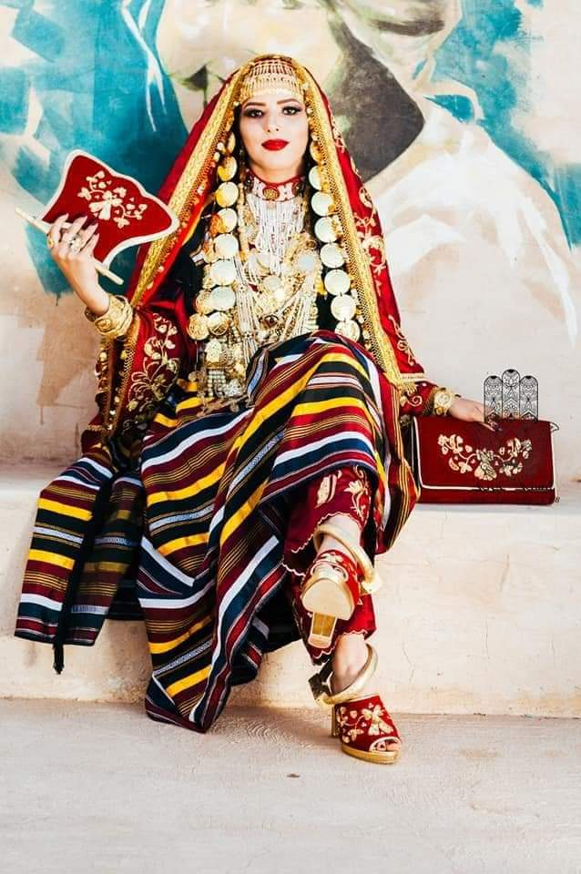
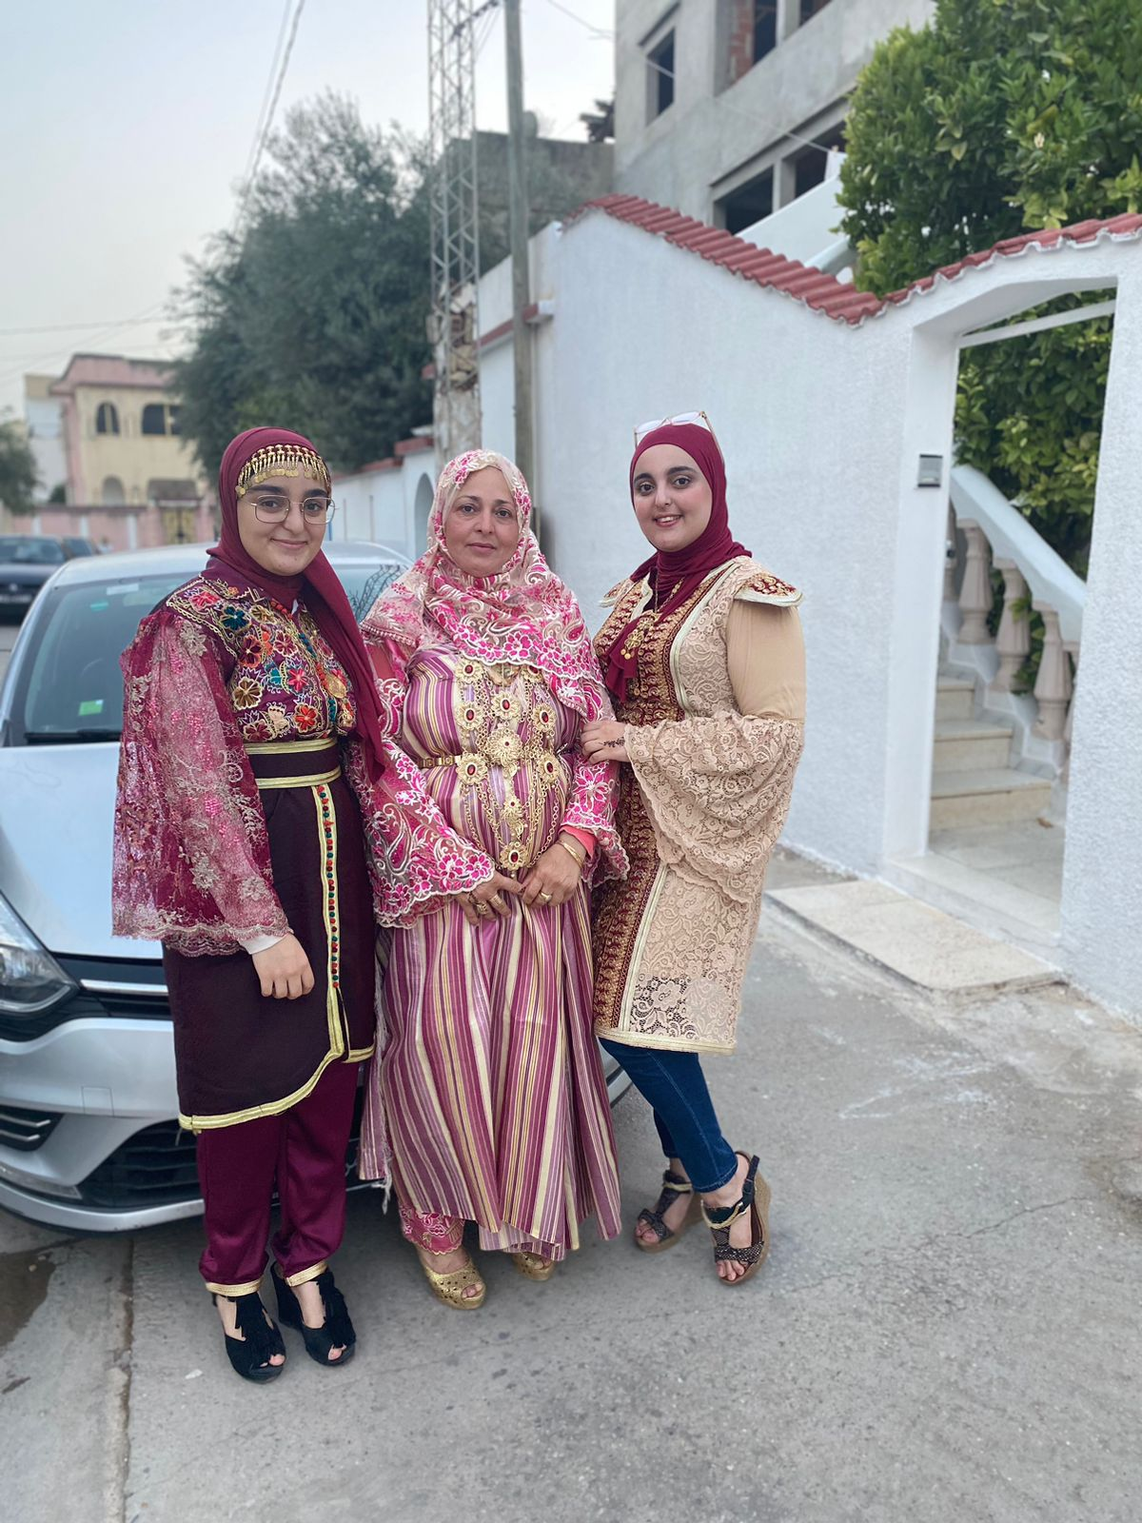
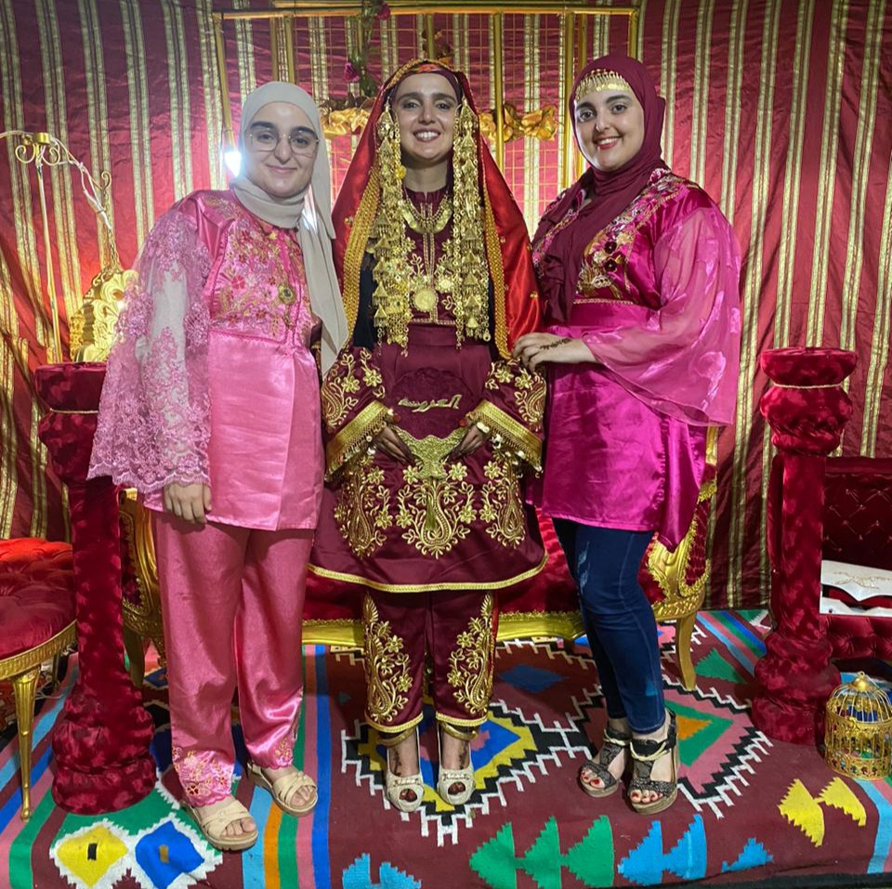
Les habits traditionnels djerbiens

Slide 10
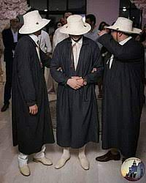
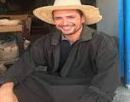
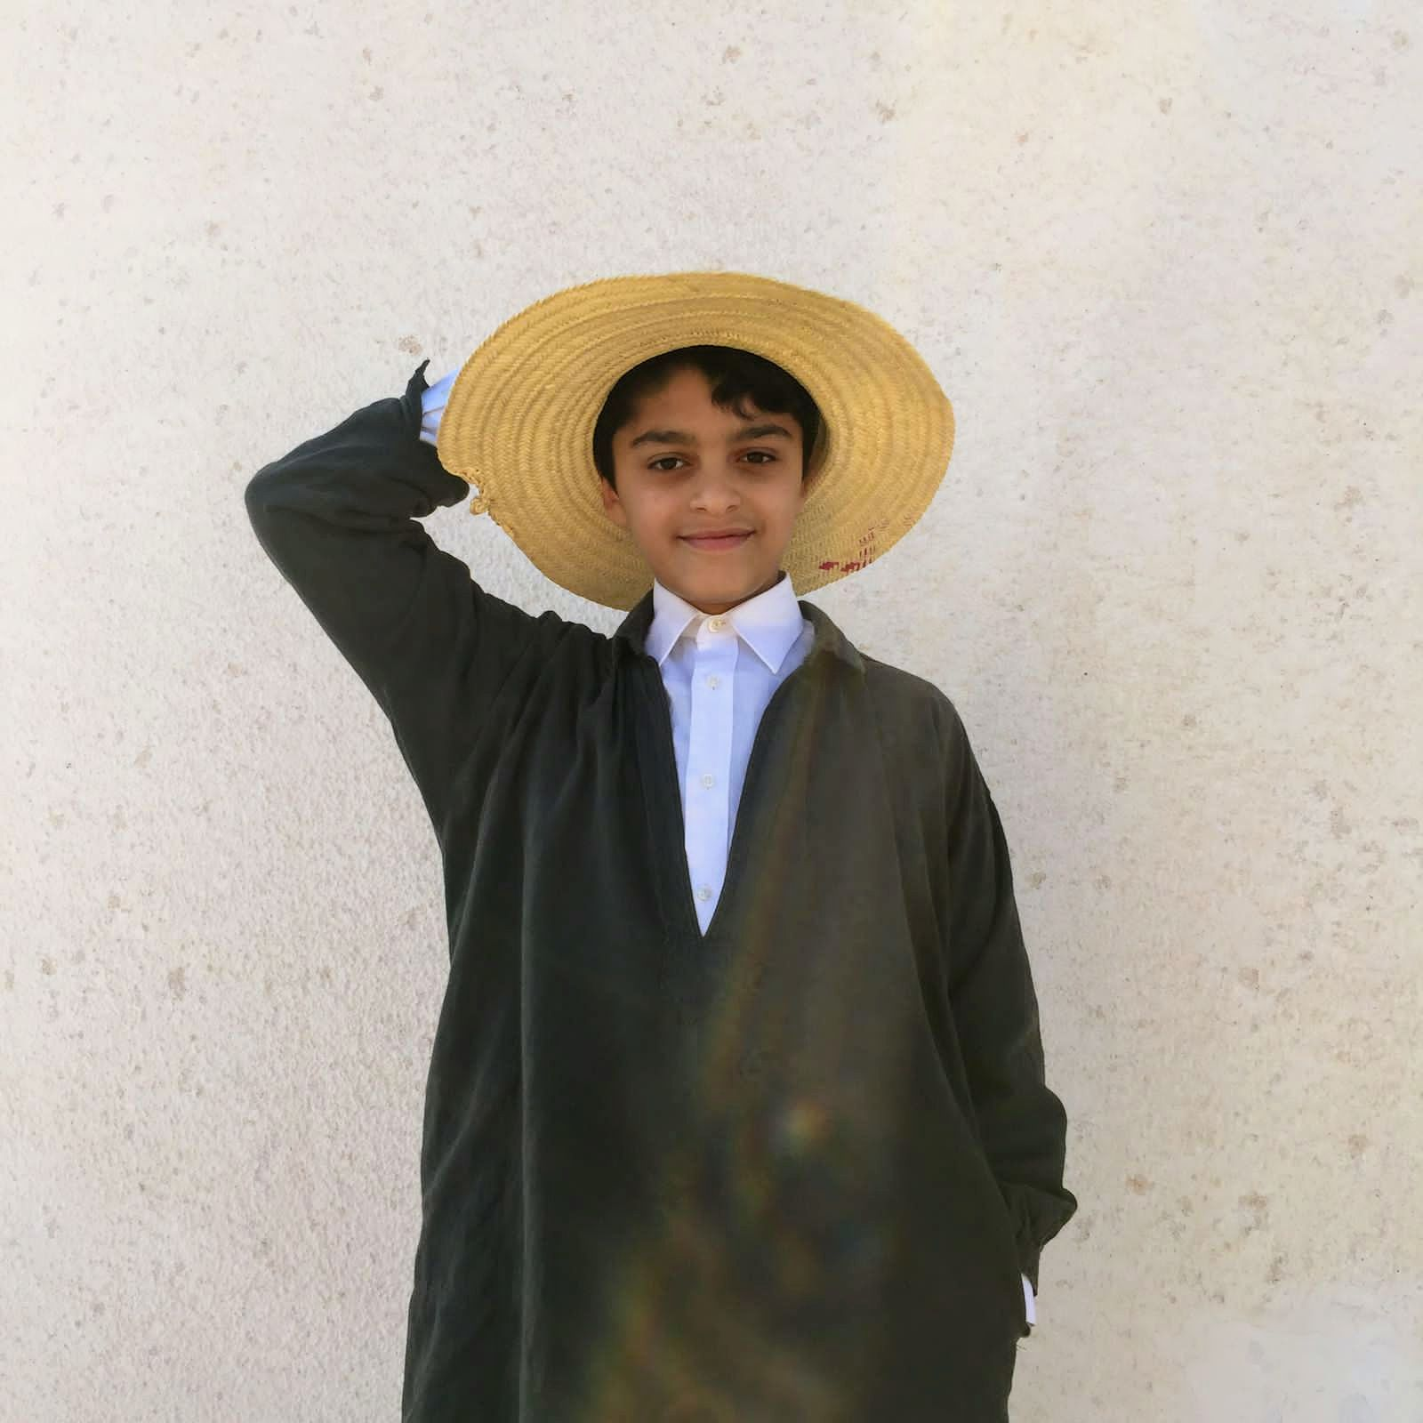
blouza djerbienne pour les hommes

Slide 11
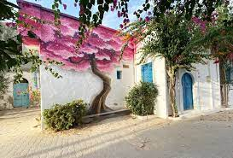
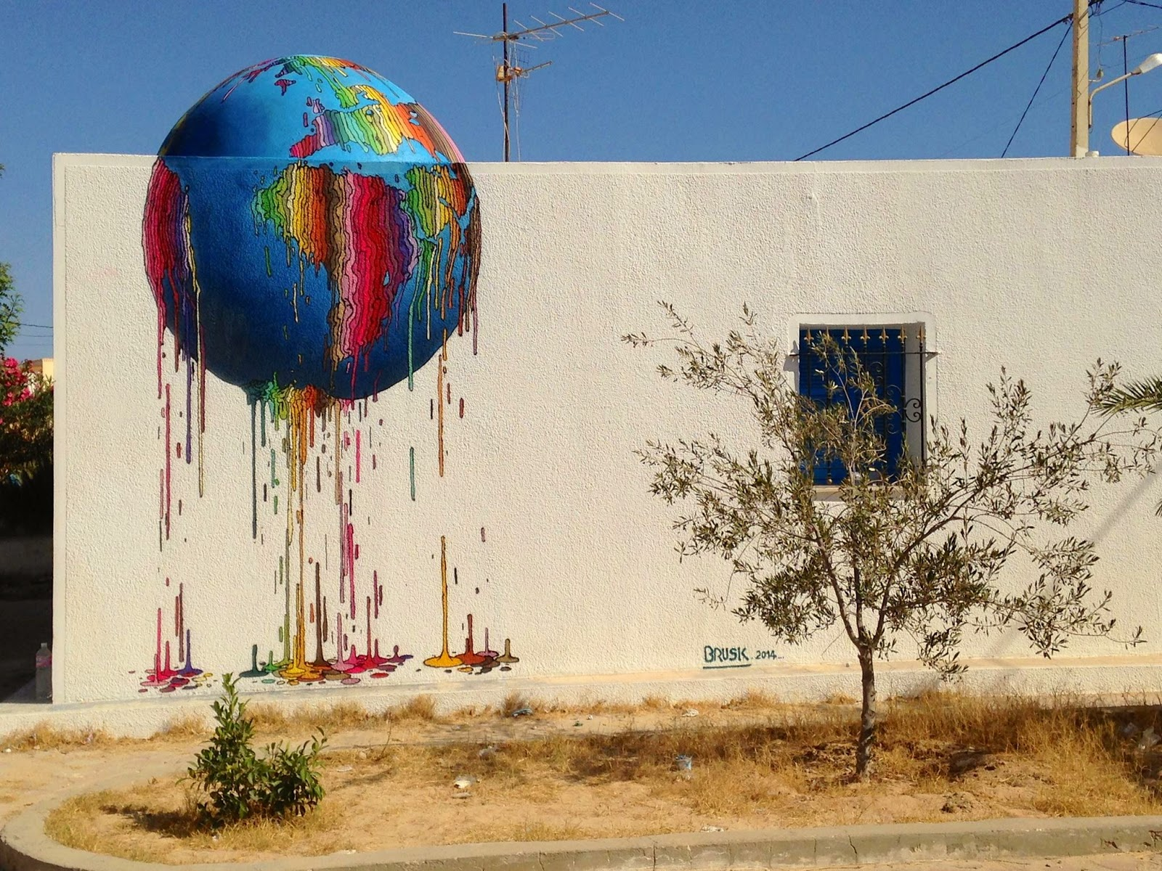
Djerba hood
Désormais classé 14ème dans la liste des monuments les plus recommences en Afrique et 4ème en Tunisie , Djerbahood est aujourd’hui un veritable musée à ciel ouvert .
C’est en parcourant le village Erriadh que vous vous trouvez dans un dédale de ruelles avec des maisons typiques taguées par une centaine d’artistes venus , en 2014, du monde . Des fresques des graphes et de petites oeuvres ont fait de ce lieu authentique un espace d’expression et un panorama du Street Art Mondial et une attraction Culturelle incontournable en Tunisie . Un monument à voir absolument !

Slide 12
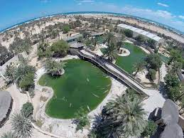
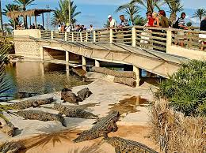
Djerba explore
Un lieu d’attraction conçu à l’image d’un village trditionnel djerbien . Melant les différentes architectures de l’ile , Djerba explore comprend un musée offrant un riche panorama de l’art de la tunisie et du monde arabo-musulman , une collection de mille pièces racontant 13 siècles d’art ; mais renferme aussi la plus grande ferme de
Crocodiles en Afrique .

Slide 13
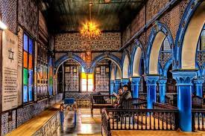
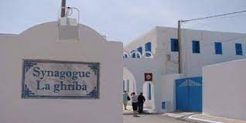
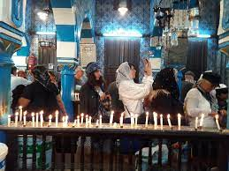
la synagogue de la Ghriba
À la fois lieu de culte et lieu saint, la synagogue de la Ghriba sur l'île de Djerba en Tunisie est un sanctuaire fréquenté par des fidèles juifs .

Slide 14
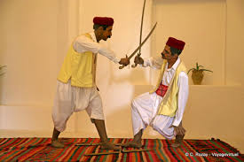
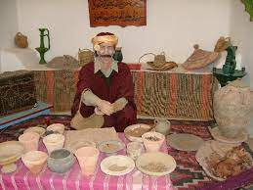
Gualala Museum
A Gualala museum on plonge dans la vie et les traditions djerbiennes : des magasins de souvenirs , des robes traditionnelles de mariage ,des habits traditionnels . en somme un musée qui condense les coutumes djerbiennes peu connues par les tunisiens .

Slide 15
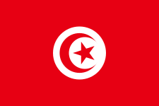
Merci beaucoup

